Slide 1
ReFresh :
Aplikasi Pengingat Minum Air Putih
Novita Sari Samosir

Slide 2
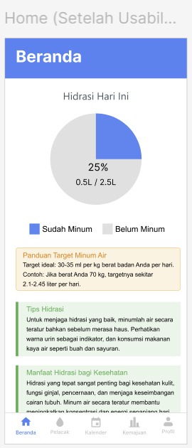
Ringkasan Project
Penjelasan Produk:
ReFresh adalah aplikasi yang membantu pengguna tetap terhidrasi dengan mengingatkan untuk minum air putih sesuai kebutuhan harian. Aplikasi ini dirancang bagi orang sibuk yang sering lupa minum air dan ingin menjaga kesehatan di tengah rutinitas padat.
Durasi project:
20 September 2024 – 20 Oktober 2024

Slide 3
Ringkasan Project
Masalah:
Banyak orang lupa minum air putih secara teratur, terutama ketika sibuk bekerja, sehingga dapat menyebabkan dehidrasi ringan hingga berat dan berdampak negatif pada produktivitas dan kesehatan.
Tujuan:
Membantu pengguna tetap terhidrasi sepanjang hari dengan pengingat yang praktis dan pelacakan konsumsi air yang sederhana, sehingga minum air jadi lebih mudah dan tidak terlupakan.

Slide 4
Ringkasan Project
Posisi:
UX Designer.
Tanggung Jawab:
Melakukan user research untuk memahami kebiasaan minum pengguna, mendesain wireframe dan mockup, membuat prototipe interaktif, serta melakukan usability study.

Slide 5
User research
User persona
Problem statement
User journey map
Brainstorming
Empathize, Define, & Ideate

Slide 6
Ringkasan User Research
“Penelitian dilakukan dengan melakukan survei pada responden yang bekerja dari kantor maupun rumah. Survei ini bertujuan untuk mengetahui pola konsumsi air mereka selama bekerja, kebiasaan lupa minum, serta metode yang efektif untuk mengingatkan mereka. Hasilnya menunjukkan bahwa 80% responden sering lupa minum air, terutama saat mereka sedang fokus bekerja..”

Slide 7
User research: pain points
1
2
3
4
Kustomisasi
Lupa Minum Air
Pengingat Tidak Efektif
Kesulitan Melacak Konsumsi Air
Opsi kustomisasi pengingat terbatas, seperti frekuensi atau jenis pengingat yang bisa disesuaikan dengan kebutuhan pribadi.
Banyak pengguna mengaku sering lupa minum air, terutama saat mereka sibuk bekerja atau fokus pada aktivitas lainnya.
Pengguna merasa bahwa pengingat yang ada mudah diabaikan atau tidak cukup personal untuk menarik perhatian mereka.
Beberapa pengguna kesulitan untuk mencatat dan melacak asupan air harian mereka secara akurat.

Slide 8
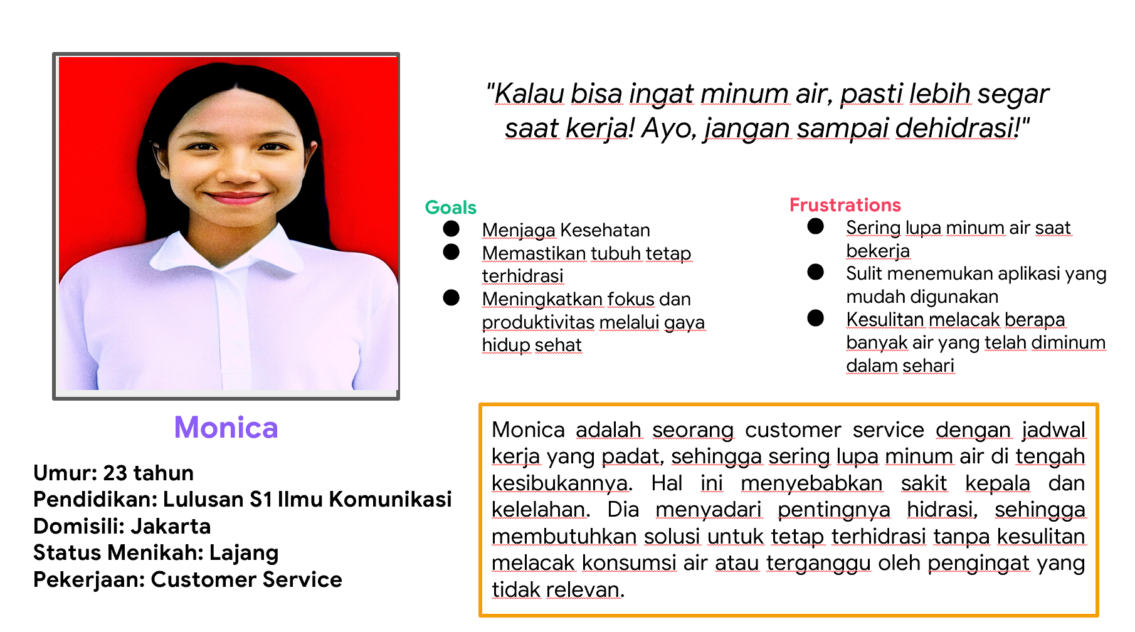
Persona:Monica
Notes:
Persona template : https://docs.google.com/presentation/d/1wOqa_RVUbB1EgpQhzYl940W0902AGk9U7CiFJFBrIW4/edit?usp=sharing

Slide 9
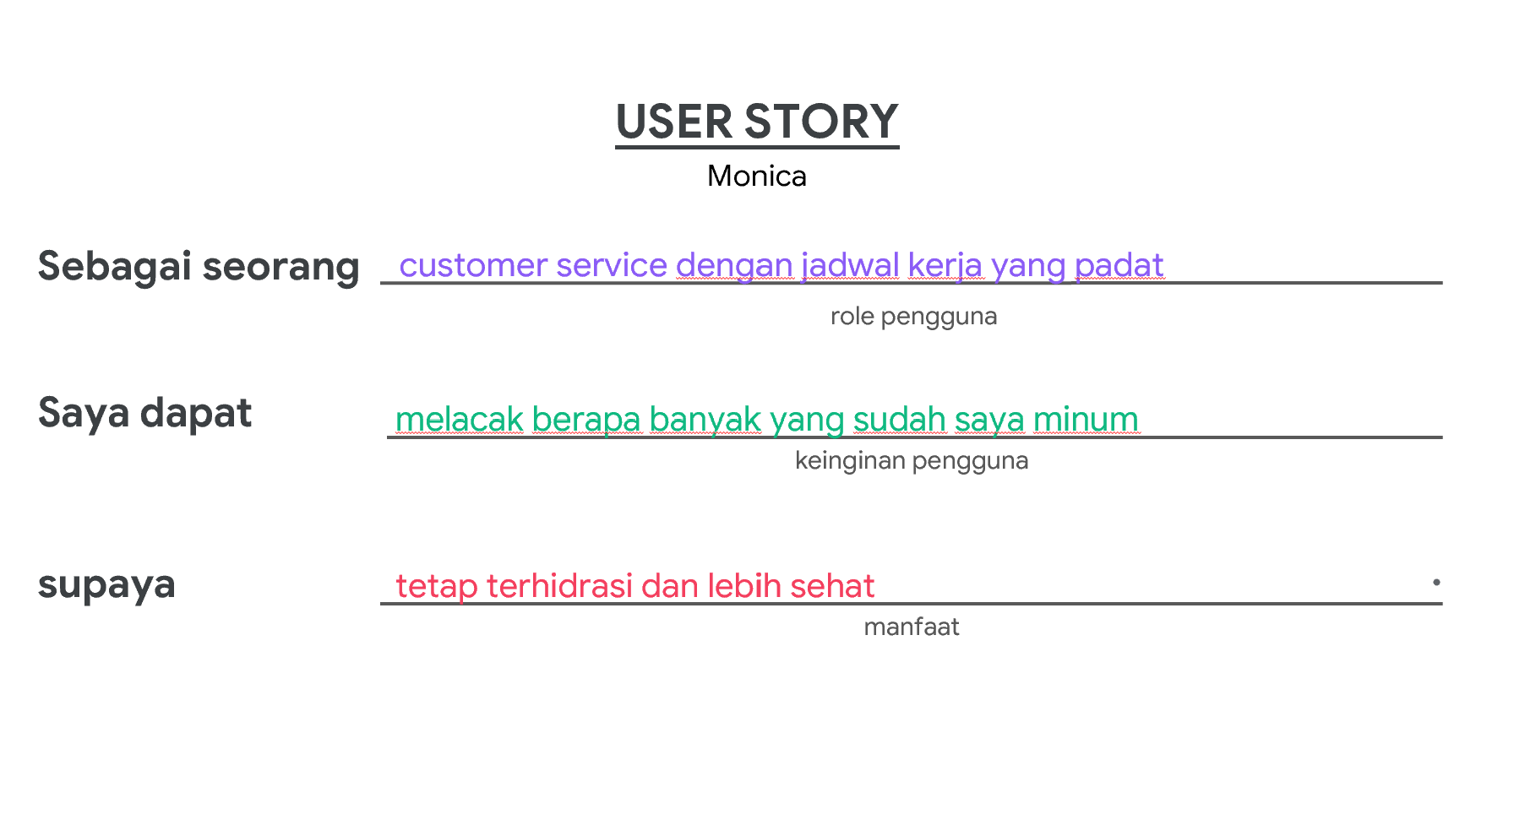
User Story: Monica
Notes:
User Story Template : https://docs.google.com/presentation/d/1bwGJdPh6M1Vm-b-MK877cV625byqZlrrcVdFJxRK5SQ/edit?usp=sharing

Slide 10
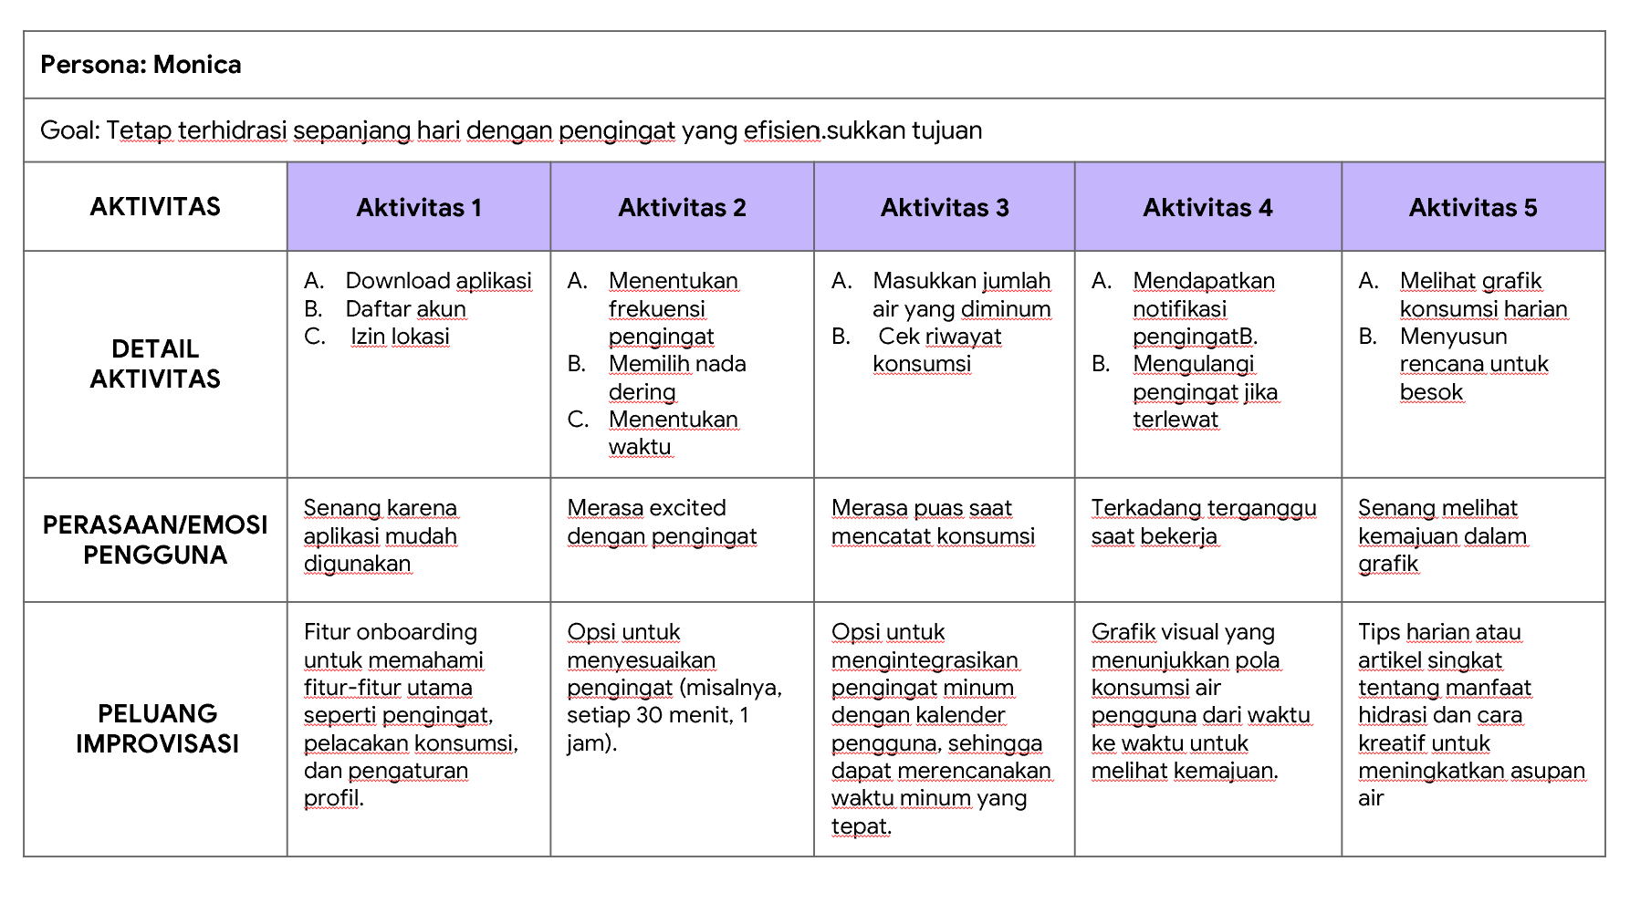
User Journey Map: Monica
Notes:
User Journey Map template https://docs.google.com/presentation/d/1_FHMaSXBx8Wr9dcOoMq31tRadgbYsFK-OhRvfcOo5fM/edit?usp=sharing

Slide 11
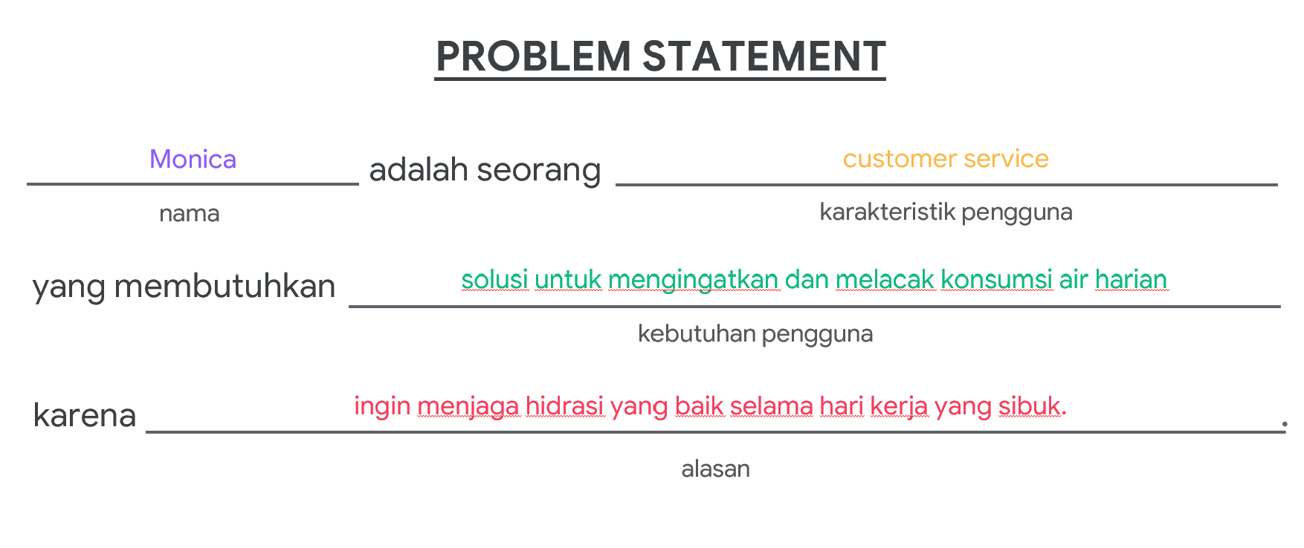
Problem Statement

Slide 12
Brainstorming dengan HMW
HMW mendesain fitur untuk mendorong pengguna minum air secara teratur?
1
Membuat pengingat otomatis berdasarkan waktu atau aktivitasnya.
2
Membuat fitur untuk mencatat asupan air
Membuat fitur untuk mengatur target harian yang disesuaikan dengan aktivitas dan kebutuhan pribadi
3
Membuat fitur untuk artikel yang menjelaskan manfaat hidrasi yang cukup dengan cara yang menarik dan mudah dipahami.
4

Slide 13
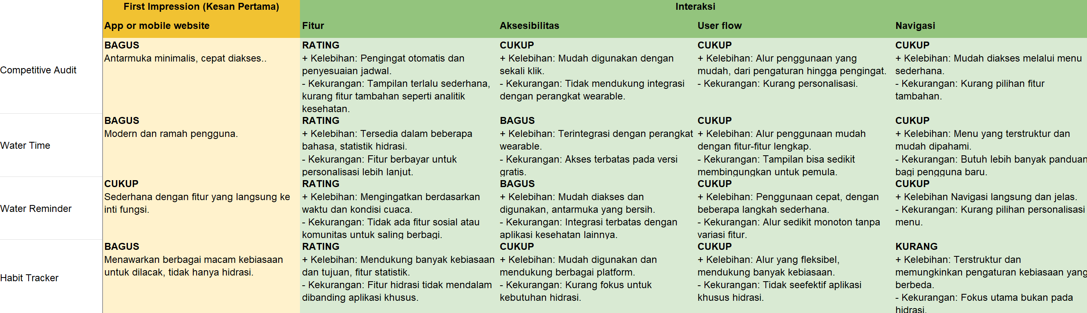
Competitive Audit
Notes:
Competitive Audit template https://docs.google.com/spreadsheets/d/1J0KR45UsTsd6ctEH2VipXGZoVfKw4GUM30u-0deSbVY/edit?usp=sharing&resourcekey=0-BlQ2bcG6PmxvUw-e55NQ7g

Slide 14
Competitive Audit
Berikut adalah link ke data Competitive Audit yang lengkap :
https://docs.google.com/spreadsheets/d/1gQBuHsGzLKbLDT-SYUCyYKKUhFgDyoRm/edit?usp=drive_link&ouid=116598408975991243094&rtpof=true&sd=true
1
Rata-rata aplikasi masih membutuhkan beberapa langkah tambahan untuk menyesuaikan pengingat minum
2
Beberapa aplikasi hanya memiliki fitur dasar pengingat minum tanpa mendukung pelacakan kesehatan lainnya.
3
Beberapa aplikasi memiliki antarmuka yang terlalu sederhana, tanpa personalisasi berdasarkan kondisi pengguna (misalnya cuaca atau aktivitas fisik).
Notes:
Competitive Audit template https://docs.google.com/spreadsheets/d/1J0KR45UsTsd6ctEH2VipXGZoVfKw4GUM30u-0deSbVY/edit?usp=sharing&resourcekey=0-BlQ2bcG6PmxvUw-e55NQ7g

Slide 15
Starting
the design
Goal Statement
User Flow
Digital wireframes

Slide 16
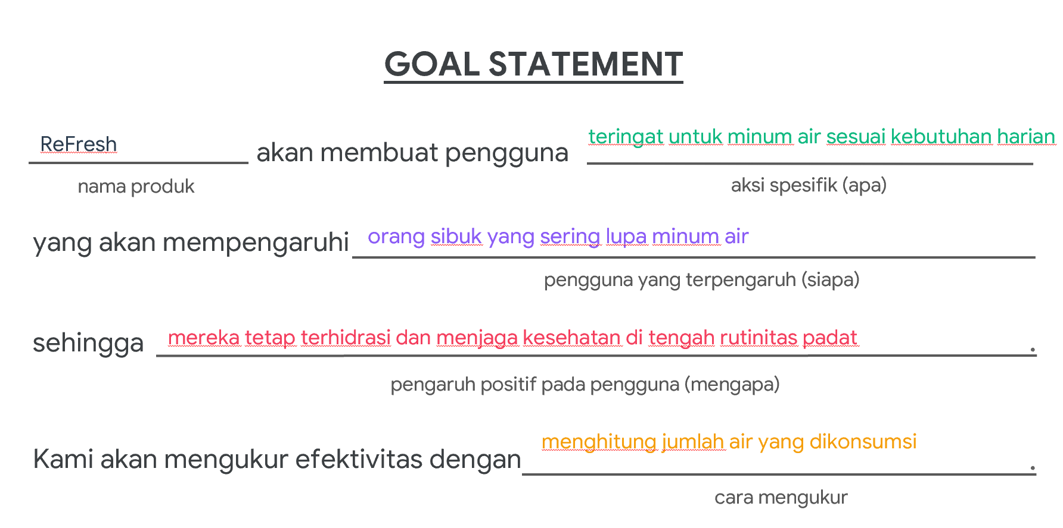
Goal Statement
Notes:
Goal Statement template https://docs.google.com/presentation/d/1ltmwFQTR9KSdNm6G_UXVUGlvoL06aQEsbgxTYhVen_c/edit?usp=sharing

Slide 17
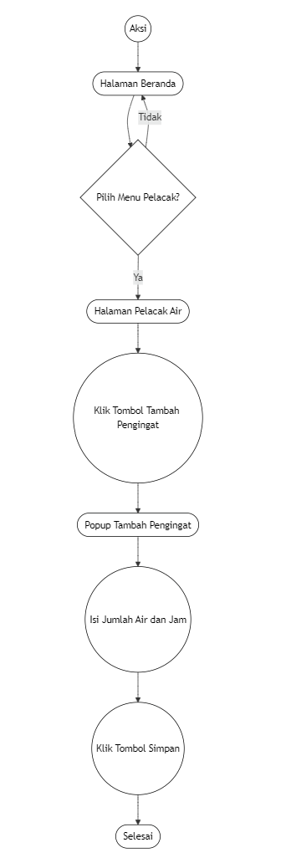
User Flow

Slide 18
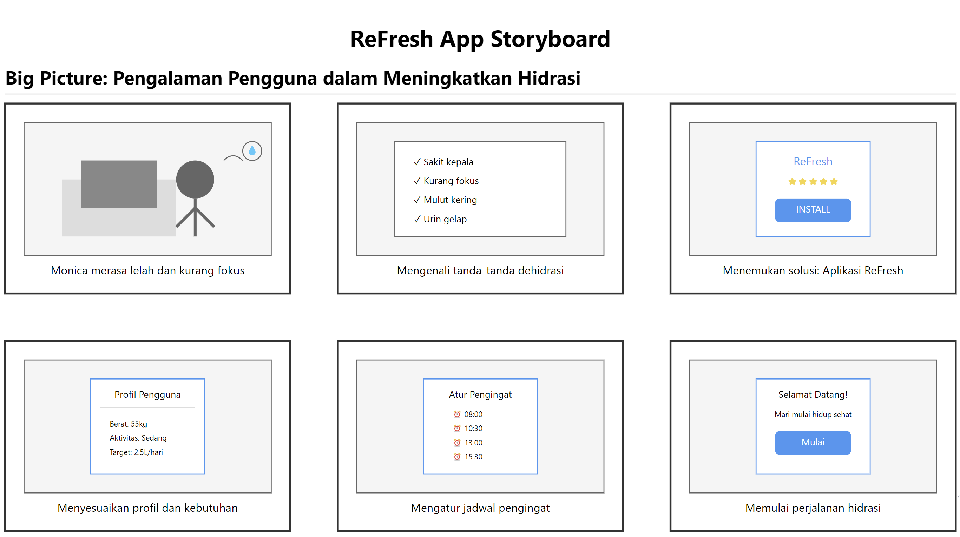
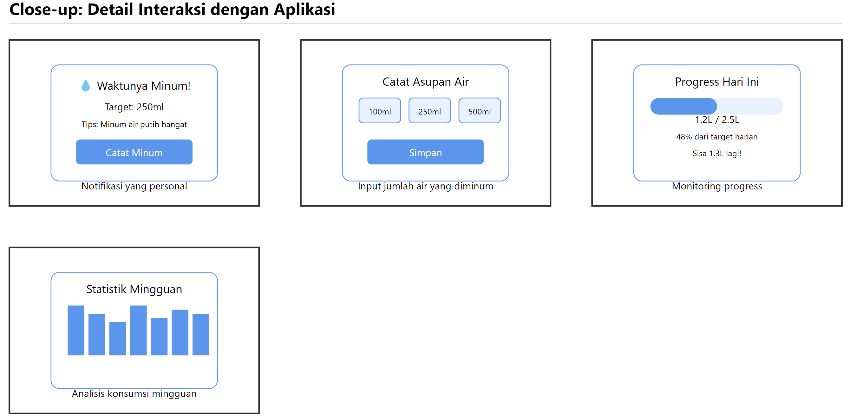
Storyboard
Big picture
Close-up
Notes:
Storyboard template https://docs.google.com/presentation/d/17nmBQttQ03xS6P2W8Eo_4dl8_n8GfVJM3KXyjPAe2OE/edit?usp=sharing&resourcekey=0-vSASv9TG17J7-qN08YefSQ

Slide 19
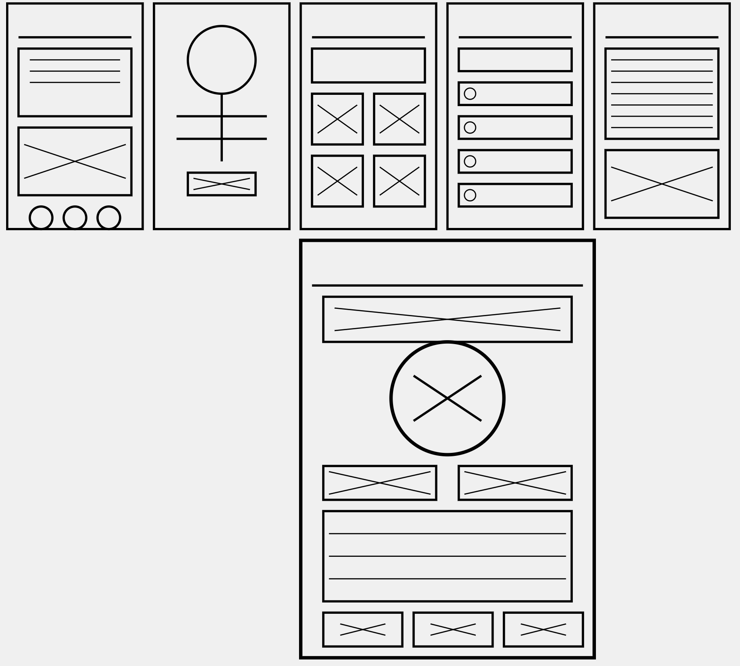
Wireframe Kertas

Slide 20
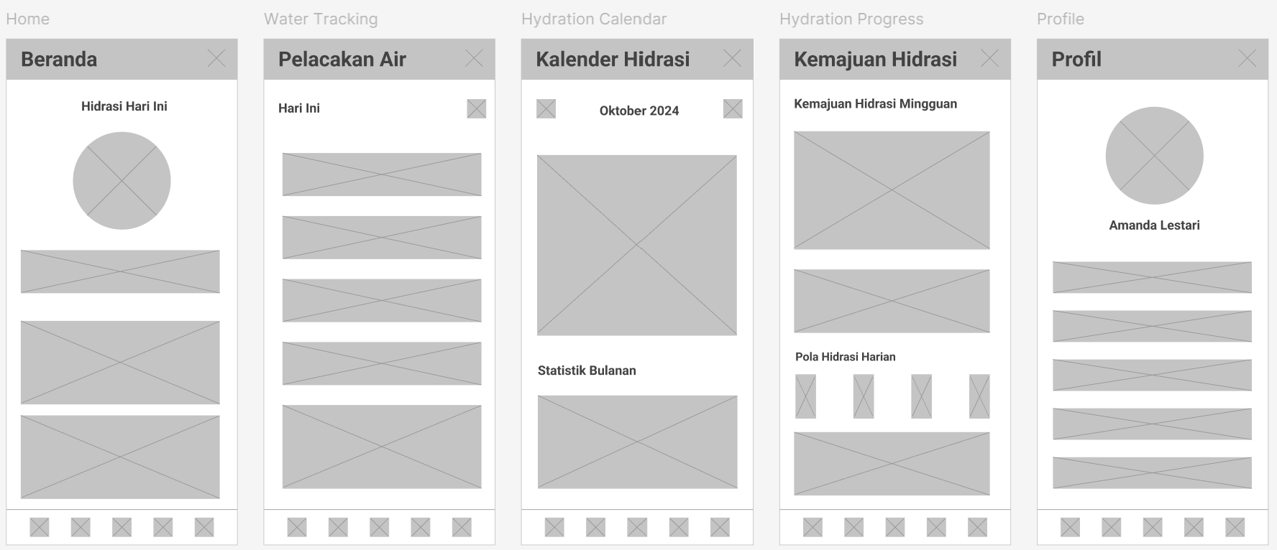
Wireframe Digital
Link: https://www.figma.com/design/Y7JlAmvVxeiQBP9aECUVIt/Untitled?node-id=0-1&t=dFbET90knOWHqcnw-1

Slide 21
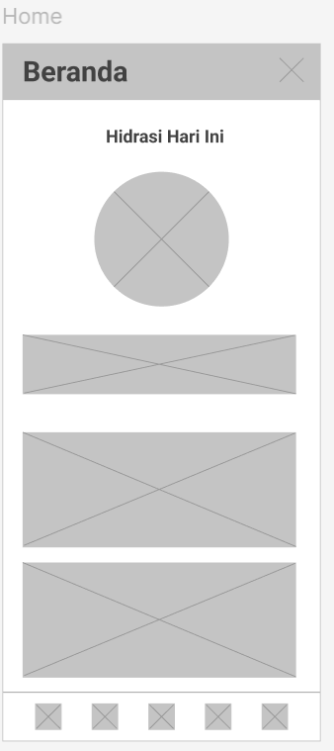
Wireframe Digital
Wireframe ini dirancang untuk menjawab kebutuhan pengguna akan aplikasi pelacakan hidrasi yang intuitif, informatif, dan mendorong kebiasaan minum air yang baik
Memberikan gambaran cepat dan jelas tentang progres hidrasi harian pengguna.
Kustomisasi cepat untuk menyajikan data yang relevan

Slide 22
Mockup & Prototype
Mockup
Design System
Pertimbangan Aksesibilitas
High-fidelity prototype

Slide 23
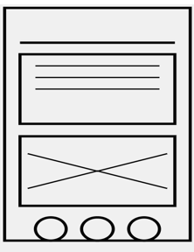
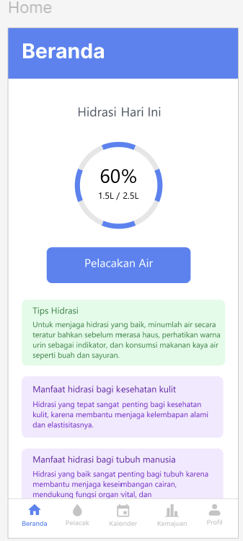
Mockup
Pemanfaatan grid, containment, dan white space pada desain ini membantu dalam memberikan tampilan yang bersih dan terstruktur, memudahkan pengguna untuk melihat dan memahami informasi yang disajikan.

Slide 24
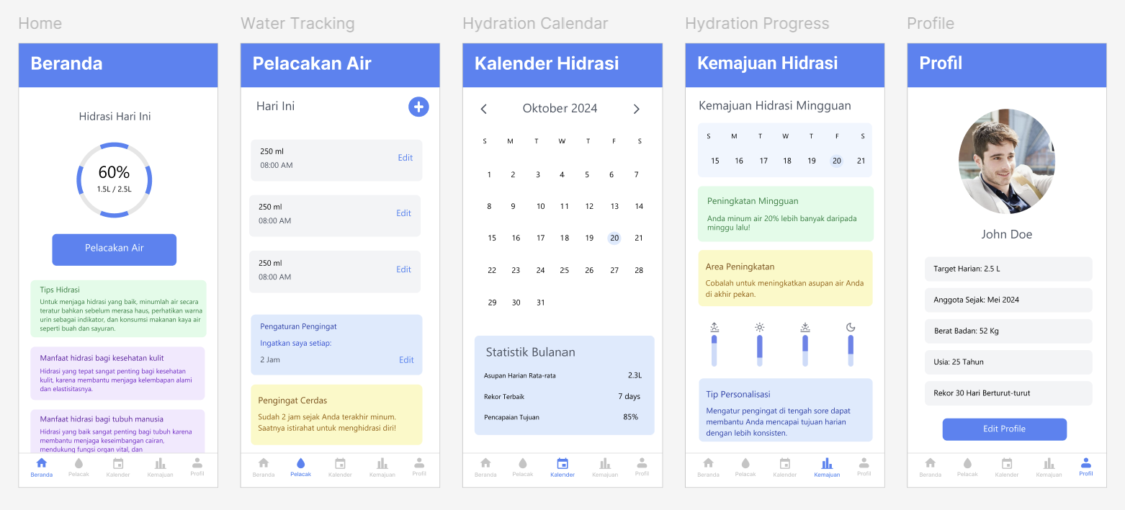
Mockup
Link Project: https://www.figma.com/design/Y7JlAmvVxeiQBP9aECUVIt/ReFresh-App?node-id=11-697&t=EwXjldS5EKwSutDb-1

Slide 25
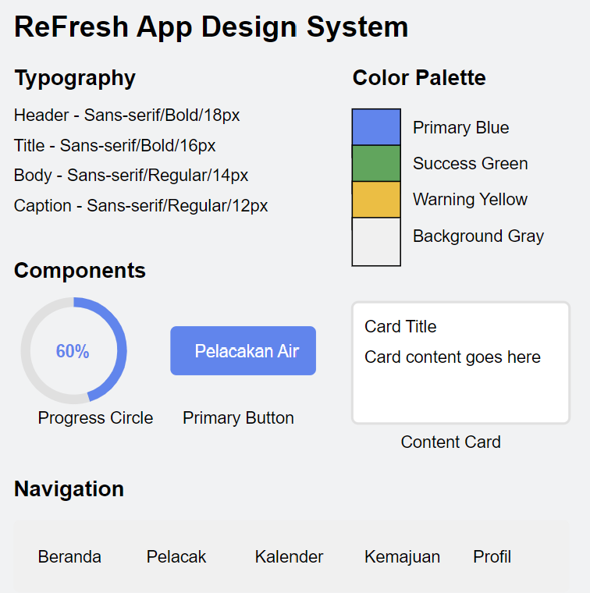
Design System

Slide 26
Pertimbangan Aksesibilitas
1
2
3
Aplikasi Refresh akan menyediakan akses yang inklusif bagi pengguna dengan gangguan penglihatan melalui penambahan teks alternatif pada ikon dan grafik yang menunjukkan tingkat hidrasi, penggunaan kontras warna yang memadai untuk membedakan tingkat konsumsi air, serta optimalisasi untuk pembaca layar.
Peningkatan kemudahan navigasi dilakukan dengan mengimplementasikan sistem ikon yang intuitif dan konsisten untuk menandai fitur-fitur seperti pengaturan pengingat, log konsumsi air, dan statistik hidrasi, sehingga pengguna dapat memahami dan menggunakan antarmuka aplikasi tanpa kesulitan.
Aplikasi menampilkan visualisasi yang jelas dan informatif tentang tingkat hidrasi dan kemajuan konsumsi air harian, seperti grafik dan indikator visual yang mudah dipahami untuk memastikan pengguna dapat dengan mudah memantau dan mencapai tujuan hidrasi mereka.

Slide 27
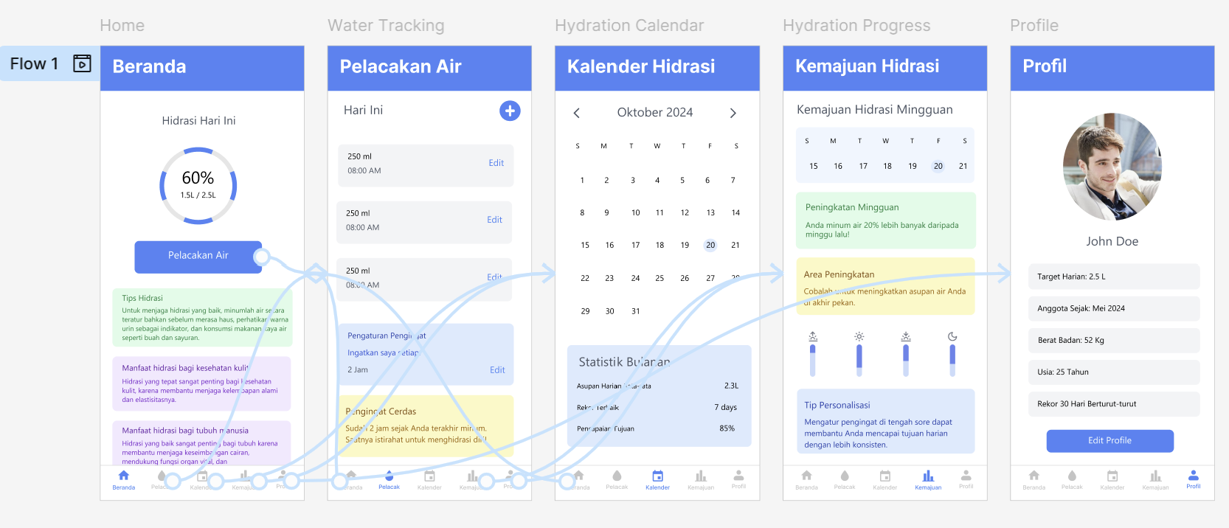
High-fidelity prototype
https://www.figma.com/proto/Y7JlAmvVxeiQBP9aECUVIt/ReFresh-App?page-id=11%3A697&node-id=29-179&node-type=frame&viewport=346%2C314%2C0.3&t=KReS1Yn152Iv1kMT-1&scaling=min-zoom&content-scaling=fixed&starting-point-node-id=29%3A117

Slide 28
Usability Study Plan
Insight Hasil Test
Modifikasi Desain Berdasarkan Insight
UX Research & Testing

Slide 29
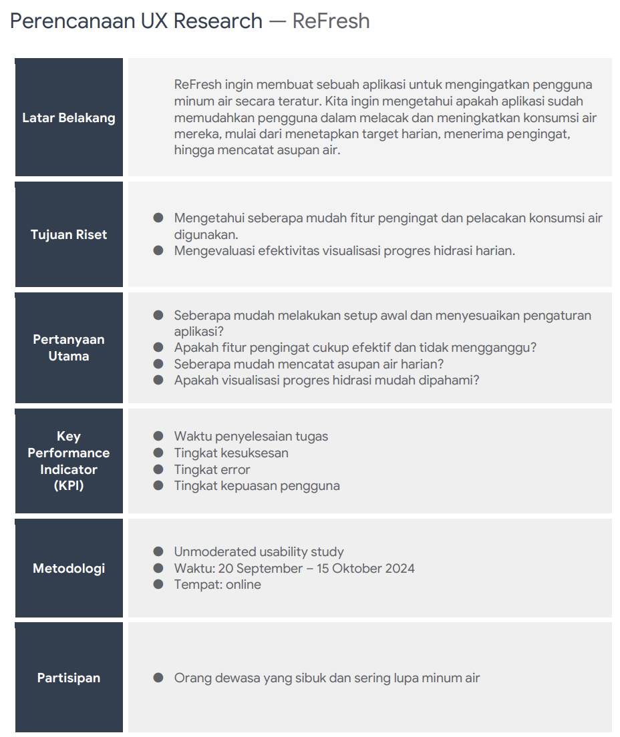
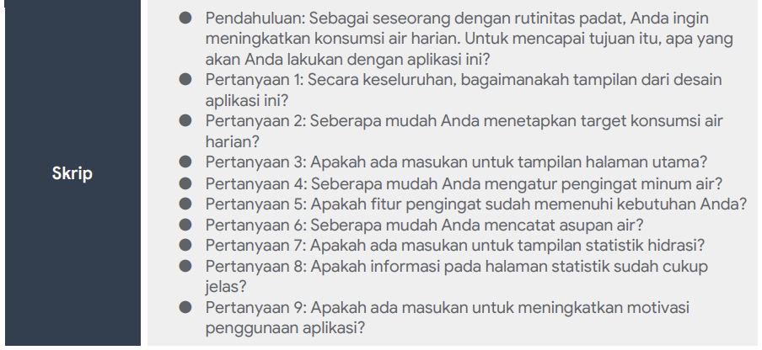
Usability Study Plan
Notes:
Usability Study plan template https://docs.google.com/document/d/1EkJSg4mYvl3BPsLVEefozO8R2rLAB9XJG7oBGHuwu8Q/edit?usp=sharing

Slide 30
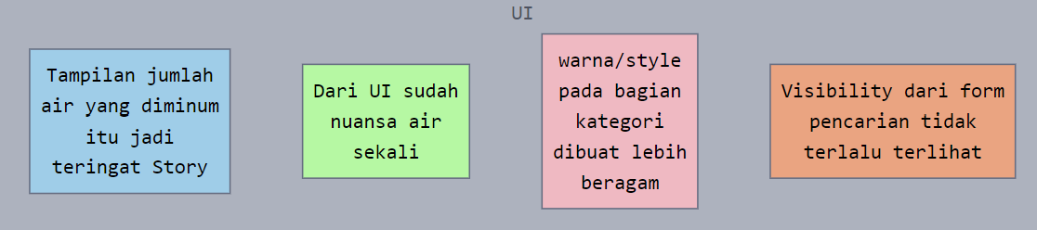
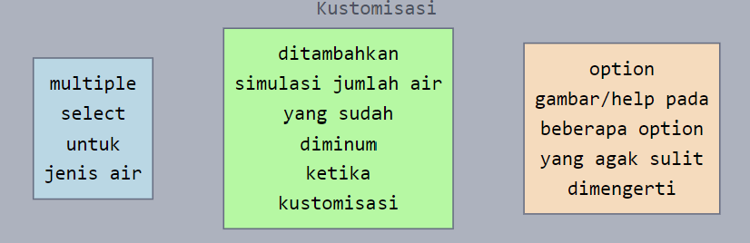
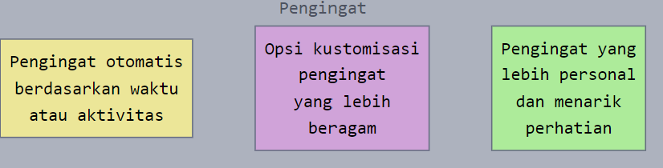
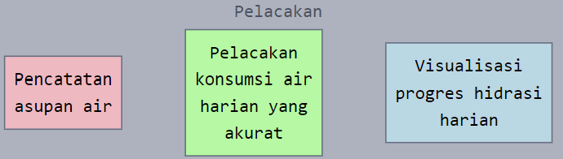
Affinity Diagram

Slide 31
Usability study: Insight
Usability Study dilakukan secara Unmoderated yang bertujuan untuk mengetahui seberapa mudah penggunaan aplikasi pengingat minum air ReFresh dengan jumlah partisipan 100 orang dewasa dengan rutinitas kerja padat.
Insight
1
Ternyata pengguna membutuhkan notifikasi yang lebih mencolok dan personal untuk pengingat minum air.
2
Ternyata pengguna ingin melihat visualisasi progres minum air harian mereka dengan lebih jelas di halaman utama.
3
Ternyata pengguna sering salah dalam mengatur target minum air harian karena kurangnya panduan yang jelas.

Slide 32
Modifikasi Desain
Sebelum usability study
Setelah usability study
Desain dimodifikasi dengan mengubah visualisasi hidrasi, menambahkan panduan minum air, menyederhanakan informasi manfaat, dan mengoptimalkan tata letak. Perubahan ini meningkatkan kejelasan dan efisiensi aplikasi, memudahkan pengguna memantau hidrasi mereka.

Slide 33
Going forward
Takeaways
Next steps

Slide 34
Takeaways
Pelajaran yang Didapat:
Proyek ini mengajarkan pentingnya memahami kebutuhan pengguna melalui riset mendalam. Saya belajar bahwa personalisasi dan visualisasi yang efektif sangat penting dalam aplikasi kesehatan. Proses iteratif dan umpan balik pengguna terbukti berharga dalam meningkatkan fungsionalitas dan pengalaman pengguna. Saya juga menyadari pentingnya keseimbangan antara fitur yang kaya dan antarmuka yang sederhana untuk memastikan kemudahan penggunaan.
Dampak:
Desain aplikasi ReFresh telah berhasil membantu pengguna meningkatkan kebiasaan minum air mereka. Pengguna melaporkan peningkatan konsumsi air harian dan merasa lebih berenergi sepanjang hari. Komentar positif menunjukkan bahwa visualisasi yang jelas dan pengingat yang personal sangat membantu dalam mencapai target hidrasi.

Slide 35
Langkah selanjutnya
1
2
3
Melakukan usability testing lanjutan untuk memastikan bahwa perbaikan yang dilakukan berdasarkan feedback sebelumnya telah efektif mengatasi pain points pengguna, terutama terkait kustomisasi pengingat dan visualisasi progres hidrasi.
Melakukan riset pengguna lebih mendalam untuk mengidentifikasi kebutuhan baru atau fitur tambahan yang diinginkan, seperti integrasi dengan perangkat wearable atau personalisasi berdasarkan aktivitas fisik pengguna.
Mengembangkan desain untuk fitur baru seperti statistik jangka panjang, rekomendasi hidrasi yang lebih personal, dan integrasi sosial untuk mendorong motivasi pengguna dalam mencapai target hidrasi mereka.

Slide 36
Let’s connect!
Terima kasih telah melihat case study ReFresh. Saya senang berbagi pengalaman desain UX dan berkolaborasi dalam proyek-proyek menarik. Mari terhubung untuk diskusi lebih lanjut atau melihat karya lainnya!
Email: novitasarisamosir2019@gmail.com

Slide 37
Terima Kasih!

